Slide 1
Crossmedia Publishing
Projekt: Höhenprofil in XSLT 2.0
60600 | Maximilian Schön
60763 | Niklas Amann

Slide 2
Aufgabenstellung
Geben Sie das Höhe-Zeit-Profil einer GPX-Datei in SVG aus und stellen Sie es im Browser dar.
Verwenden Sie unterschiedliche Farben für die einzelnen Tracksegmente.
Die Farbe soll über eine XSLT-2-Funktion bestimmt werden.

Slide 3
GPS Exchange Format (GPX)
Auf XML-Standart basierender Datenformat zur Speicherung von Geodaten
Track Element (<trk>) schließt Trackpoints (<trkpt>) ein, die einen Linienzug ergeben.
<trkseg>-Tag fasst Punkte zu Abschnitte zusammen.
Neues Tracksegment beginnt wenn GPS-Empfang verloren geht oder pausiert wird

Slide 4
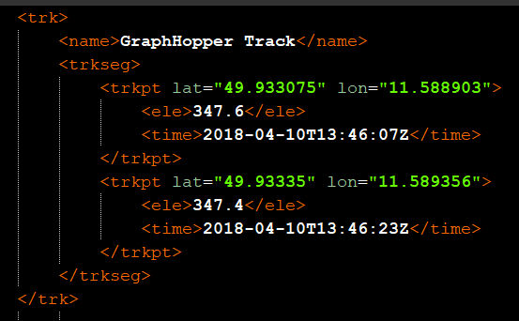

Slide 5
Festlegungen
X-Achse beschreibt die Zeit
Y-Achse beschreibt die Höhe
Anzeige des Koordinatensystems bleibt im Browser unabhängig von der Menge an Werten gleich groß
Mehr als ein Tracksegment => Tracksegmente werden eingefärbt
Nur ein Tracksegment =>
Strecke zwischen Punkten wird eingefärbt

Slide 6
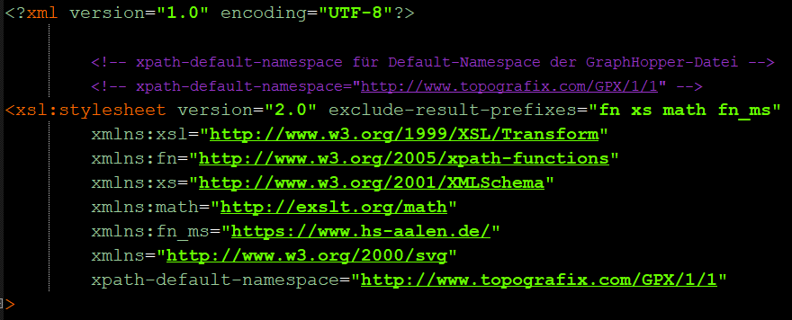
Header

Slide 7
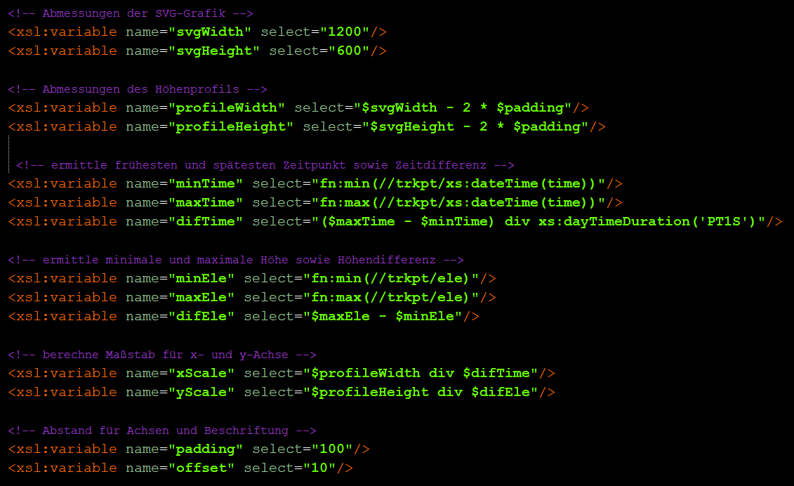
Abmessungen

Slide 8
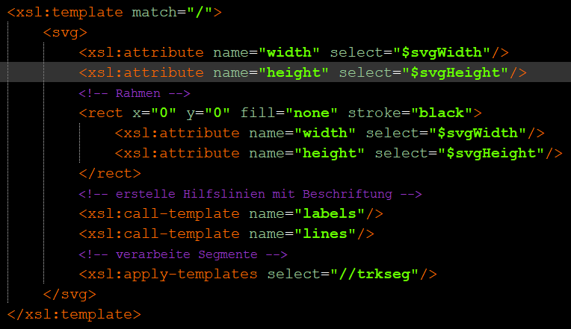
SVG-Template

Slide 9
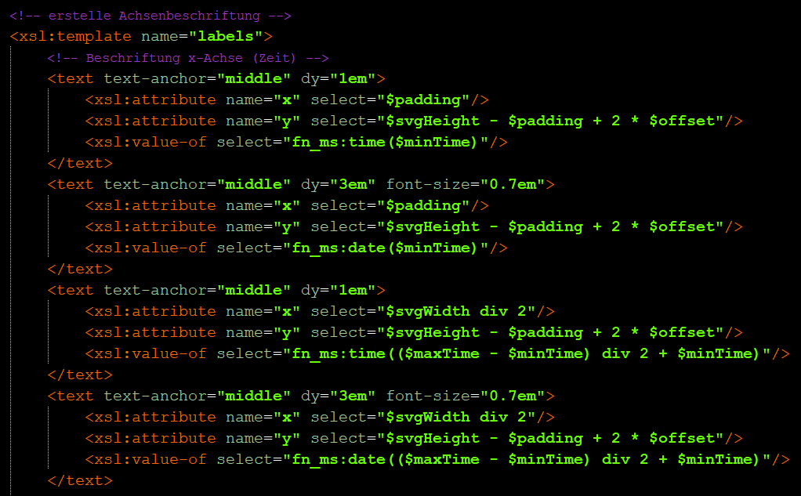
Achsenbeschriftungen

Slide 10
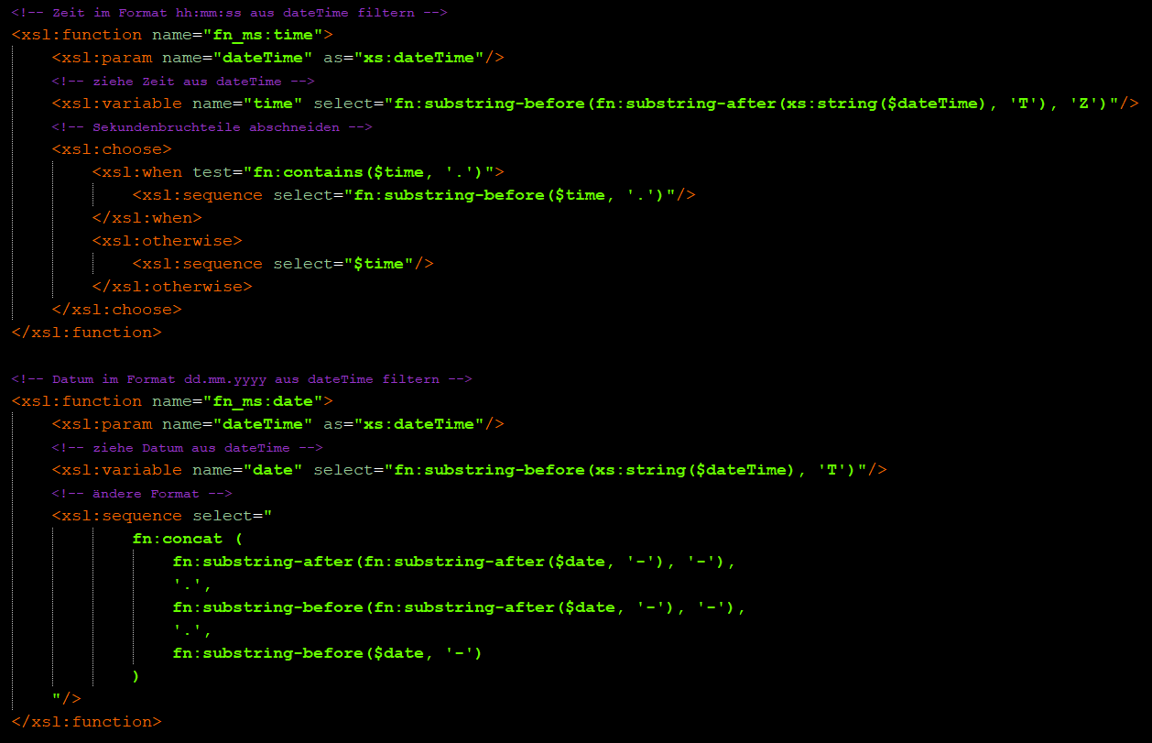
Anpassung des Zeitformats

Slide 11
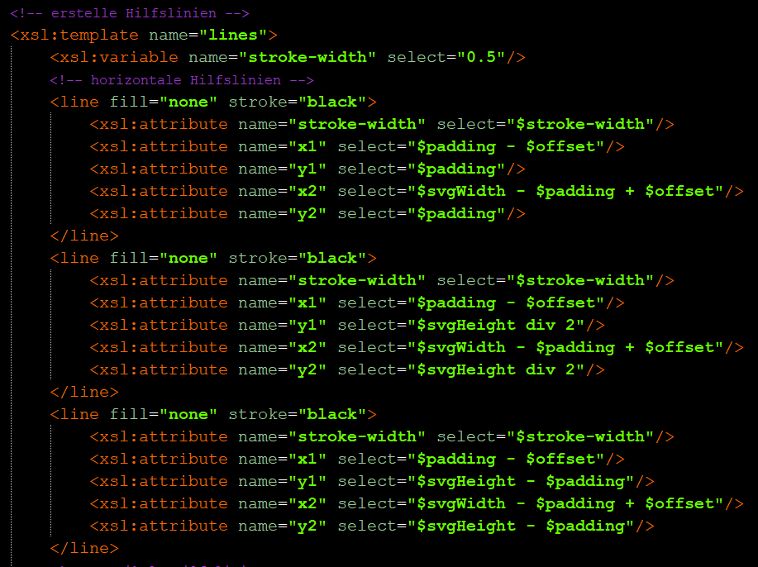
Zeichnen der Hilfslinien

Slide 12
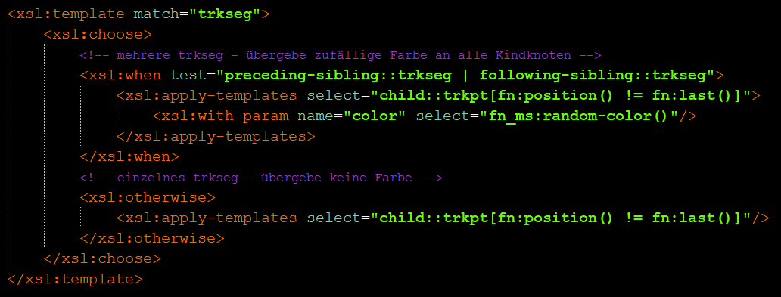
<trkpt> oder <trkseg> einfärben?

Slide 13
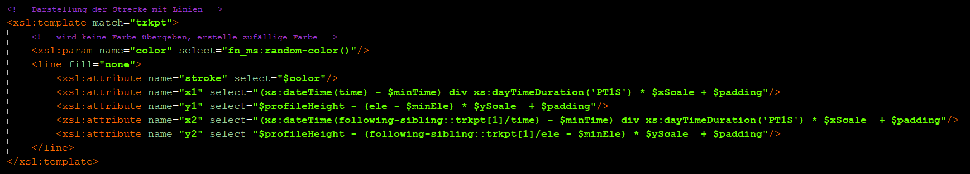
Darstellung des Graphs

Slide 14
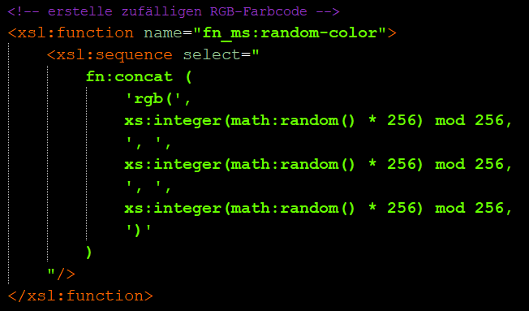
Random-Color-Funktion

